Slide 1

Fizički osnovi CT-a

Slide 2
Godfrey Hounsefield – prvi klinicki CT
Alan Cormack – prvi matematicki model
Zovem se Godfrey Hounsfield
Radio sam za Central Research
Labs. of EMI, Ltd u Engleskoj
Razvio sam prvi klinicki upotrebljiv
CT skener 1972 godine.

Slide 3
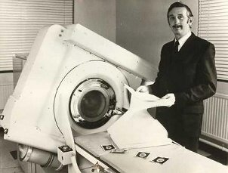
Istorijat
1972. godina,
Godfri Haunsfild
CAT
Kompjuterizovana aksijalna tomografija
Kompjuterizovana tomografija mozga!
1979 godina,
Nobel!
Haunsfild+MekKormik

Slide 4
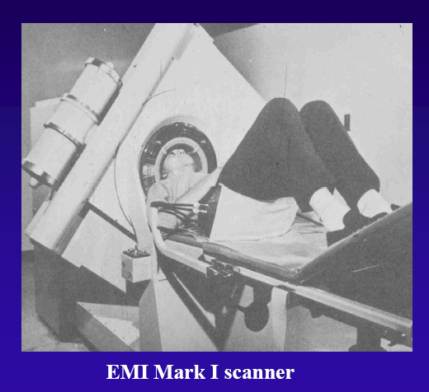
Evolucija u CT od....
Vinca Institute of Nuclear Sciences
Radiation and Environmental Protection Laboratory
www.vinca.rs

Slide 5
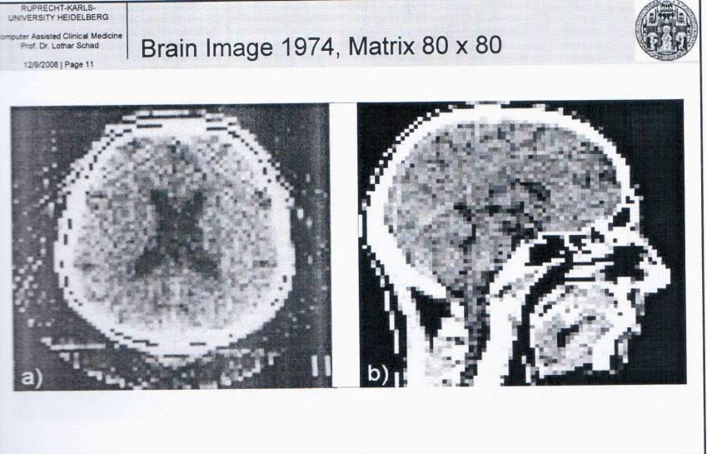

Slide 6
…do MSCT i CBCT
Vinca Institute of Nuclear Sciences
Radiation and Environmental Protection Laboratory
www.vinca.rs

Slide 7
Kompjuterizovana tomografija - princip

Slide 8
Rendgenska cev, kolimatori i detektori -sedam generacija

Slide 9
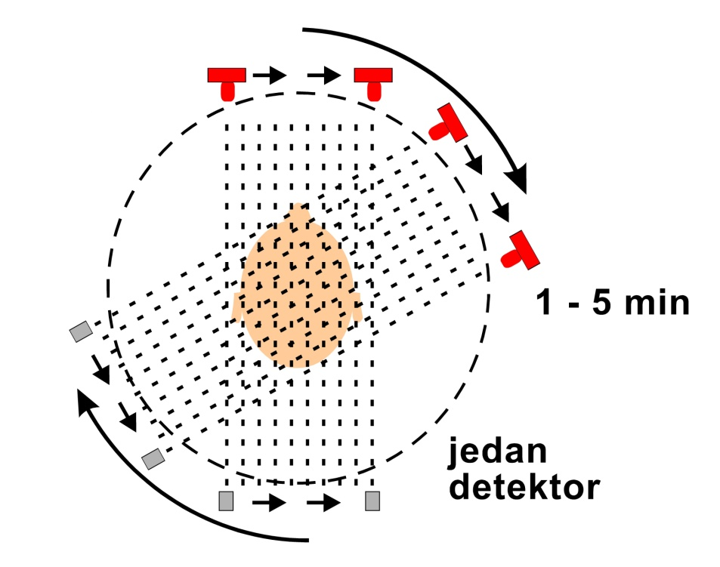
CT uređaj: I generacija
Translacija + Rotacija...
Veliko vreme snimanja
Nejasnoće slike i prisustvo artefakta
Snimanje glave
Visoka doza primljenog zračenja

Slide 10
CT uređaj: I generacija

Slide 11
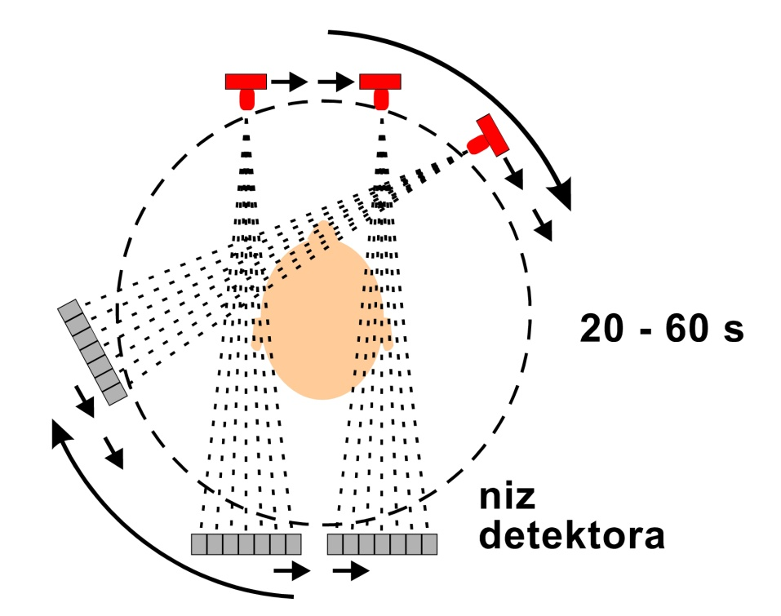
CT uređaj: II generacija
10°
Translacija i rotacija
Simultana merenja...
30°
Manja doza zračenja
Poboljšanje kvaliteta slike...

Slide 12
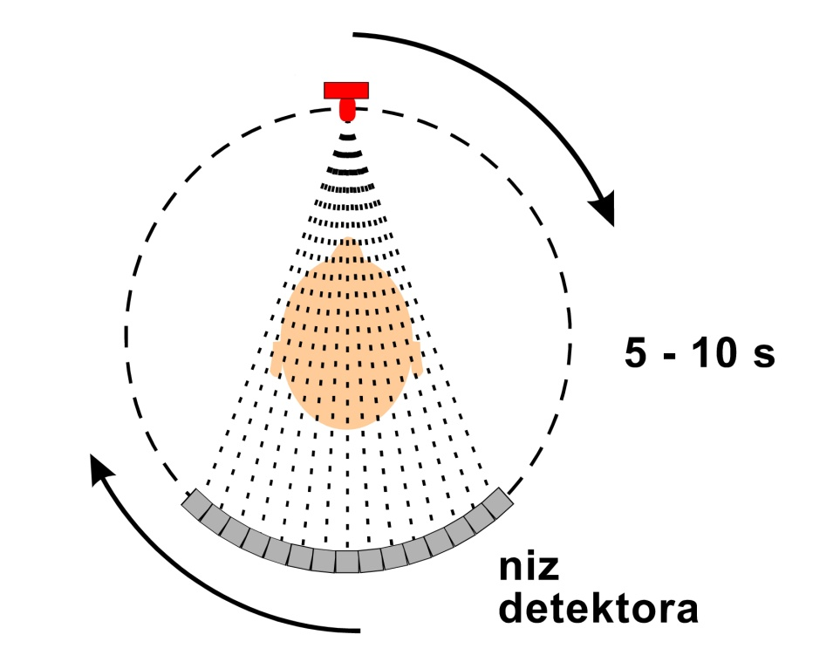
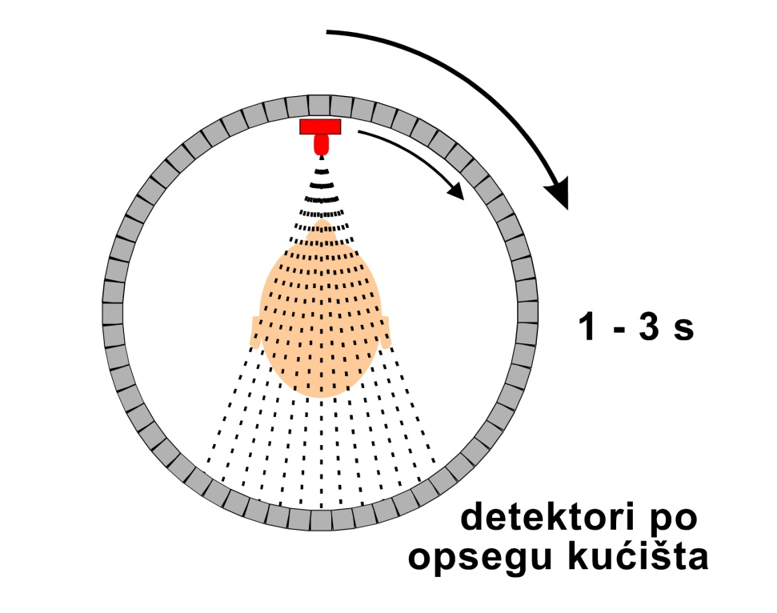
CT uređaj: III i IV generacija
III
IV

Slide 13
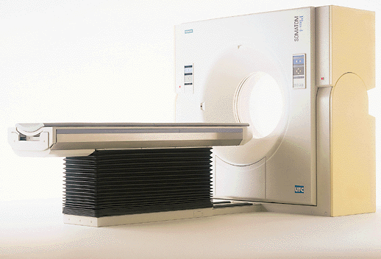
CT generacije - RTG cev detektori
5-ta generacija- spiralna, volumenska, subsekundna akvizicija (SSCT)

Slide 14
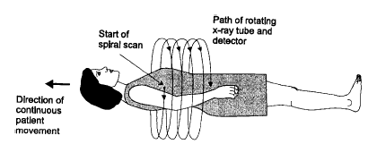
Spiralni CT uređaj
1989. godina...
Kombinacija sa uređajima III i/ili IV generacije.
Rotacija uređaja dok se pacijent kreće translatorno.
Velika zapremina snimljenog objekta
Brža akvizicija slike
Brža reakcija medijuma
Mali broj artefakta koji su posledica kretanja uređaja i parcijalno snimanih slojeva
Poboljšana rezolucija zbog snimanja u 2 dimenzije

Slide 15
Subsekundna brzina rotacije- prednosti
Isti volumen (kao 1 sec. CT) za krace vreme
Veci volumen za isto vreme
Tanji slojevi za isto vreme
0.5sec Rotation
_{Table Feed}

Slide 16
Principi spiralnog CT
Kontinualna akvizicija
Volumenski podaci
Sloj moze biti rekonstruisan na
bilo kojoj poziciji u volumenu
Rastojanje izmedju slojeva se zove
“increment”

Slide 17
Klinicki benefiti spiralnog CT
Volumensko skeniranje u toku jednog udaha
Bez propustenih promena
Brza rekonstrukcija slike
  Povecan komfor pacijenta
  Bez artifakata zbog pomeranja
  Manje kontrasta
  Veci protok pacijenata

Slide 18
Nedostatak standardnog CT male lezije mogu biti neprimećene

Slide 19
Klinicki benefiti spiralnog CT
Retrospektivna rekonstrukcija slojeva u proizvoljnoj poziciji u okviru volumena
Rekonstrukcija sa preklapanjem slojeva (30%-50%) bez dodatne doze

Slide 20
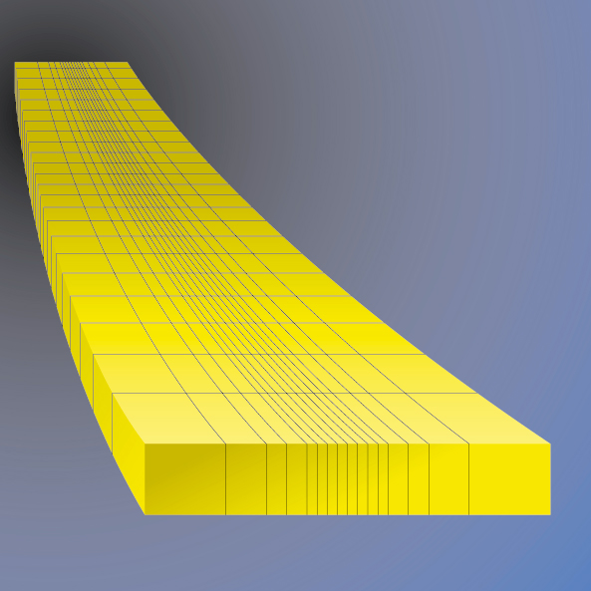
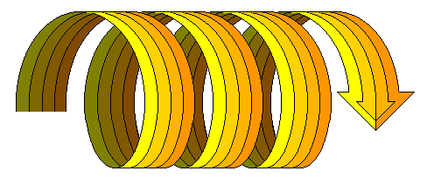
CT generacije - RTG cev detektori
6-ta generacija- višeredni detektor (MSCT)

Slide 21
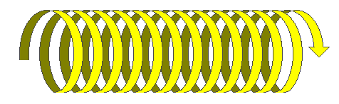
Višeslojni CT – nova epoha u klinickoj primeni od 2000. godine
4 sloja umesto jednog !
  Vise Volumena
    Vise detektorskih vrsta
  Bolji detalji
    Submillimeter slices (0.25mm)
  Veca brzina
    0.33 sec gantry rotation
    64 sloja po rotaciji (192sloja/sec)

Slide 22
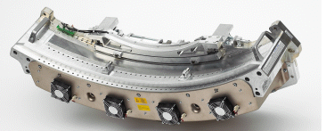
6-ta i 7-ma generacija CT – tehnološka rešenja kod savremenih CT-a, detektori
Bolja prostorna rezolucija na tržištu 0.3 mm i bolja vremenska rezolucija (83ms)
  Bez povećanja doze
  Pri svim brzinama skeniranja
  U svim položajima pri skeniranju
Slika detektorskog modula za 64 slojni CT
UFC Detector 64 DAS sa elektronikom i kolimatorom za rasejano zracenje
Notes:
DAS = Data Acquisition System

Slide 23
6-ta i 7-ma generacija CT – tehnološka rešenja kod savremenih CT-a, detektori
Višeredni detektori omogućavaju izbor različitih debljina slojeva u zavisnosti od potreba pregleda (detector binning)
  Tanji slojevi u modu veće rezolucije
  Deblji slojevi u modu veće brzine
Notes:
DAS = Data Acquisition System

Slide 24
Akvizicioni parametri , kvalitet slike i Doza za pacijenta
Ekspozicioni parametri su k-ka cevi u mA (npr 50-500mA), potencijal cevi u kVp (npr. 90/120/140 kVp) i vreme ekspozicije u sekundama
Kolicina fotona koju primi pacijent tokom ekspozicije – doza, direktno je proporcionalna mAs
2 x mAs = 2 x veća doza
kVp (peak kilovoltage ) odredjuje snagu penetracije fotona koji dolaze iz rendgen cevi, visi kVp za odrasle (tipicno 120kVp) nego za decu – doza je proporcionlana kvadratu kVp
2x kVp ≈ 4 x veća doza

Slide 25
Doza za pacijenta (D) je odredjena sa kontrastnom rezolucijom (s), prostornom rezolucijom (e) i debljinom sloja (b)
2 x bolja kontrastna rezolucija (signal/šum) = 4 x veća doza
2 x bolja prostorna rezolucija = 8 x veća doza
2 x tanji sloj = 2 x veća doza

Slide 26
Da li su doze u CT zaista visoke?
Efektivna doza od CT pluća (8 mSv): doza od preko 400 radiografija pluća
Efektivna doza od višefaznih pregleda abdomena i karlice: do 80 mSv

Slide 27
Koliko je 10 mSv?
Radiolog na CT-u:
    10 µSv/h
      x 30 s / pacijent
      x 5 pacijenata/h
      x 6 h x 24 dana/mesec x 11 meseci/godina
    = 66 h x 10 µSv/h =0,66 mSv/godina
10 mSv = 15 godina
27

Slide 28
U cilju lakšeg informisanja pacijenata o primljenoj efektivnoj dozi kod pojedinačnih rendgenskih dijagnostičkih procedura, razvijen je BERT model
BERT vrednosti kod nekih rendgensko dijagnostičkih procedura
Akronim BERT ( Background equivalent radiation time ) – prirodnom fonu ekvivalentno vreme ozračivanja
Dijagnostička procedura BERT
Snimanje zuba(stomatlogija) 1 nedelja Radiografija pluća 10 dana Radiografija kičme(lumbalni deo) 6-12 meseci Prosvetljenje želuca(sa barijumom) 1,5 godina CT glave 0,8godina CT m.karlice 3-7godina

Slide 29
Pitch – k-ka spiralnog skeniranja (volumen i doza)
Brzina spiralnog skeniranja
Rastojanje koje predje pacijent sto po rotaciji
Brzina akvizicije
Pitch =
Table Feed per rotation________________________
Collimation (br. slojeva x kolimisana debljina sloja)
Acquisition Speed =
Detector Coverage x Pitch
Rotation Time

Slide 30
Pitch i kvalitet slike
Pitch 1 – uzi sloj i veca doza
Pitch 2- siri sloj i manja doza
PITCH 1
PITCH 2

Slide 31
CT sliku čini matrica čije se dimenzije krecu od 256x256 do 1024x1024 elemenata slike-pixela
Zapreminski element voksel

Slide 32
Rekonstrukcija slike – slabljenje u tkivu, CT broj (HU)
CT broj = 1000 (μ − μ_{w} )
μ_{w}
1/x log In/Iout = µ1+ µ2 + µ3+…+ µk

Slide 33
Algoritmi za rekonstrukciju kod CT:
- back-projection (sumiranje , linerana superpozicija)
- iterativni metodi ( pretpostavljenje vrednosti se porede sa izmerenim u koracima)
- analitički metodi (Fourier rekonstukcioni algoritam I fitered back- projection algoritam )

Slide 34
Kvalitet slike (IQ) odredjen je sa nekoliko parametara
High-Contras spatial resolution (In-Plane, Cross-plane)
Low- Contrast resolution (“sensitivity of the system”)
Temporal Resolution (shutter )
CT broj - pouzdanost i konstantnost
Šum (ekspozicioni parametri, efikasnost CT detektora, pacijent)
Artifacts (sistem + pacijent=

Slide 35
Kvalitet slike (IQ) odredjen je sa nekoliko parametara
High-Contras spatial resolution (In-Plane, Cross-plane)
Sposobnost CT da diferencira dva susedna objekta u ravni skeniranja (In-line) ili zapremini kod MSCT (cross-plane) koja se značajno razlikuju od pozadine
Iskazuje se u lp/cm
Utiče na In-line:
- small focal spot (manja
struja, veca rezolucija)
- large focal spot –obrnuto
Rekonstruisani FoV
Pixel size= FoV/Matrix size
- za 512x512 matricu manji
FoV daje manji piksel

Slide 36
Kvalitet slike (IQ) odredjen je sa nekoliko parametara
Low-Contras resolution (senzitivnost sistema)
Sposobnost CT da diferencira objekat unapred definisane razlike i veličine (npr. 5HU i 3mm) pri zadatim akvizicionim parametrima i dozi (mAs, kVp, mGy)
Iskazuje se u HU i mm
Utiče na LCD
- debljina sloja
- mA, kVp
- pitch
- brzina rotacije

Slide 37
Provera kvaliteta slike: doza, CT broj, šum, rezolucija
Provera kvaliteta slike:
CT broj
pouzdanost - mesečno
konstantnost – dnevno
Šum
evaluacija – šestomesečno
konstantnost – dnevno
Rezolucija – mesečno
Pacijent doza - šestomesečno

Slide 38
Kvalitet slike:CT broj
CT broj
pouzdanost uvek je 0 za vodu a - 1000 za vazduh
konstantnost – uniformnost uvek je isti CT broj bez obzira na lokaciju ROI

Slide 39
Kvalitet slike: šum
Šum
- tehnika skeniranja ( kVp, mA, debljina sloja mm, brzina rotacije, pitch)
- fizička ograničenja sistema ( efikasnost detektora –DQE, geometrija detektora, elektronski šum DAS sistema, rasejano zračenje, rekonstrukcioni kernel...
- Pacijent (veličina, odnost kostiju i mekog tkiva u ravni skeniranja)

Slide 40
Paralelni pravci razvoja:
Višeslojni sistemi (> 64 sloja/rot.) 256 ili 320 slojeva
Multisorsni sistemi: MSCT (vise cevi, vise detektora)
Benefiti: -bolja vizualizacija gojaznih pacijenta
-dual-energy vizualizacija (CTA prikaz krvnih
sudova sa kontarstom i kostiju)
-kardiološka akvizicija bez beta-blokatora
?
Notes:
Instead of only increaseing the number of slices acquired per rotation , the SOMATOM Senstion 64 utilizing the unique z-Sharp Technology offers significant clinical advancements in terms of spatial resolution and image quality.
We have the Industry‘s largest 64-slice installed base with more than 350 installations worldwide – over 70% marketshare!
The world’s leading healthcare institutions and clinical experts have selected the SOMATOM Sensation 64 with z-Sharp™ Technology.
They trust the system’s excellent clinical performance that enables them to deliver the highest level of patient care and maintain their positions as top level research facilities.

Slide 41
Hvala na pažnji!

